Slide 1
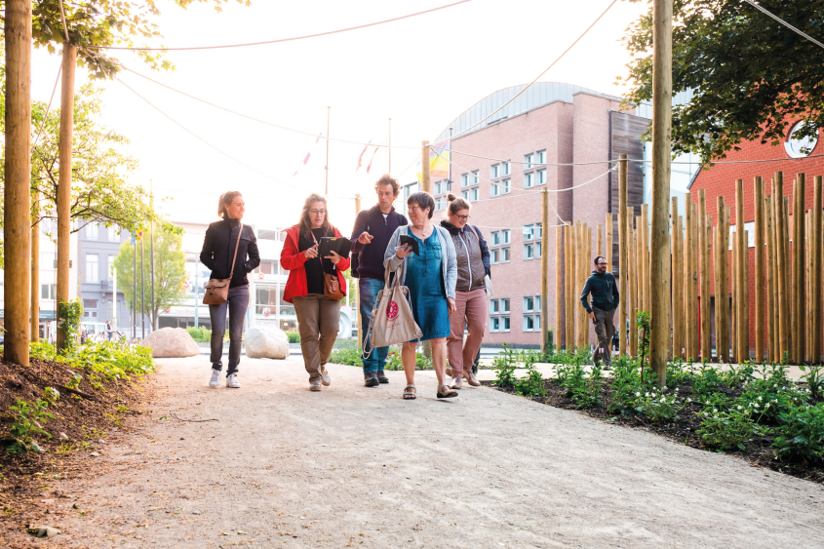
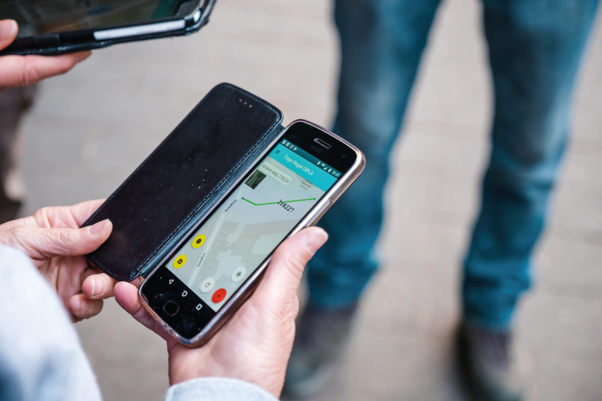
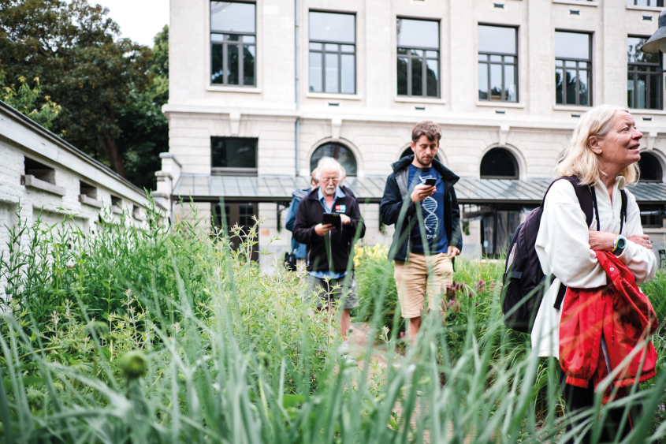



trage wegen inventariseren
Jozefien Bernard
trage wegen vzw
torhout – 30 juni 2022

Slide 2
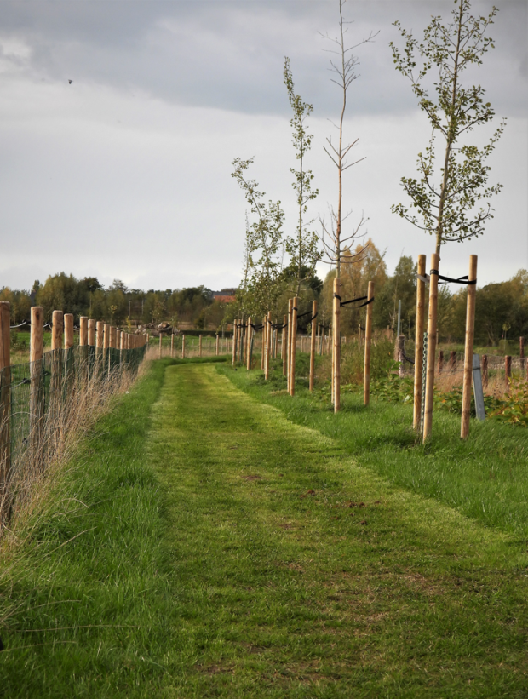
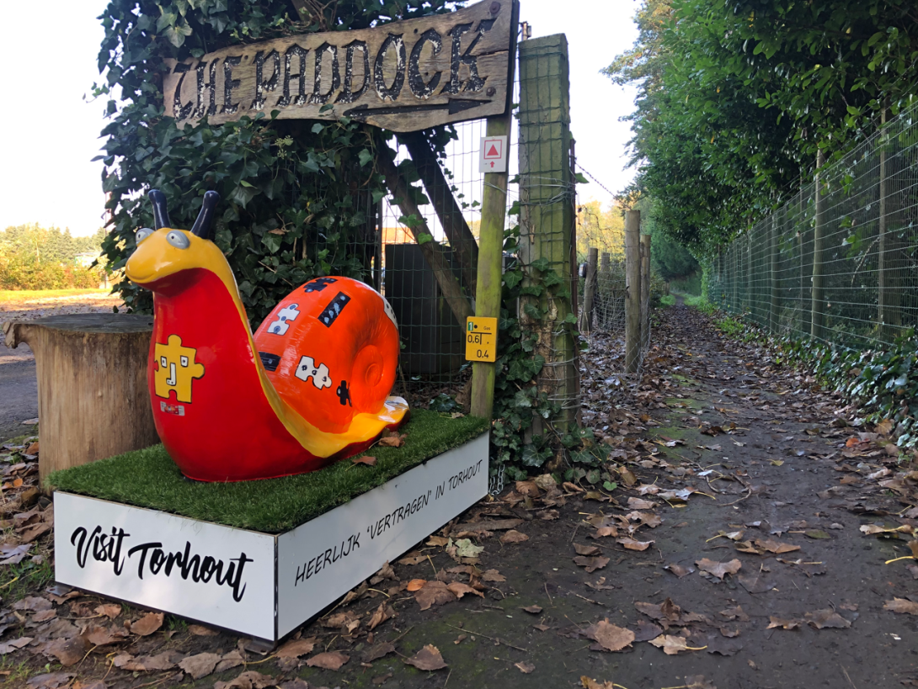
startvergadering padvinders
Inleiding trage wegen
Werkwijze inventariseren trage wegen Torhout
Gebieden verdelen: wie inventariseert wat?
Op pad! Samen een trage weg inventariseren

Slide 3

Gemeente voor de toekomst
Levendige kernen met aangename woningen.
Werk, de school, winkels dichtbij.
Overal vlot naar toe, te voet, met de fiets of een gedeelde elektrische wagen.
Natuur krijgt ruimte én er is groen in de stad.
De energie die we verbruiken is hernieuwbaar.
De producten die we gebruiken zijn circulair.
We delen met onze buurt.
Eten is lekker, gezond en lokaal geproduceerd.
=> Torhout: inventarisatie trage wegen op het volledige grondgebied &
opmaak “wensbeeld traag netwerk”

Slide 4

trage wegen vzw
Sinds 2002
Bescherming, herstel & ontwikkeling trage wegen
Kenniscentrum
Opmaak en uitvoering Tragewegenplannen
Draagvlak & Samenwerking
Gesteund door meer dan 50 organisaties

Slide 5
trage wegen?
Autovrije paadjes & wegen
1001 vormen & functies
Enorm potentieel
Doorsteken
Steegjes
Fietsverbindingen
Bospaden
Veldwegen
Kerkwegels
Jaagpaden
voormalige treinbeddingen
…
Notes:
Autovrije paadjes & wegen: voetgangers, fietsers, ruiters & landbouwvoertuigen
1001 vormen: breed-smal, lang-kort, verhard-onverhard
Enorm potentieel: naar schatting 40.000 km in Vlaanderen

Slide 6
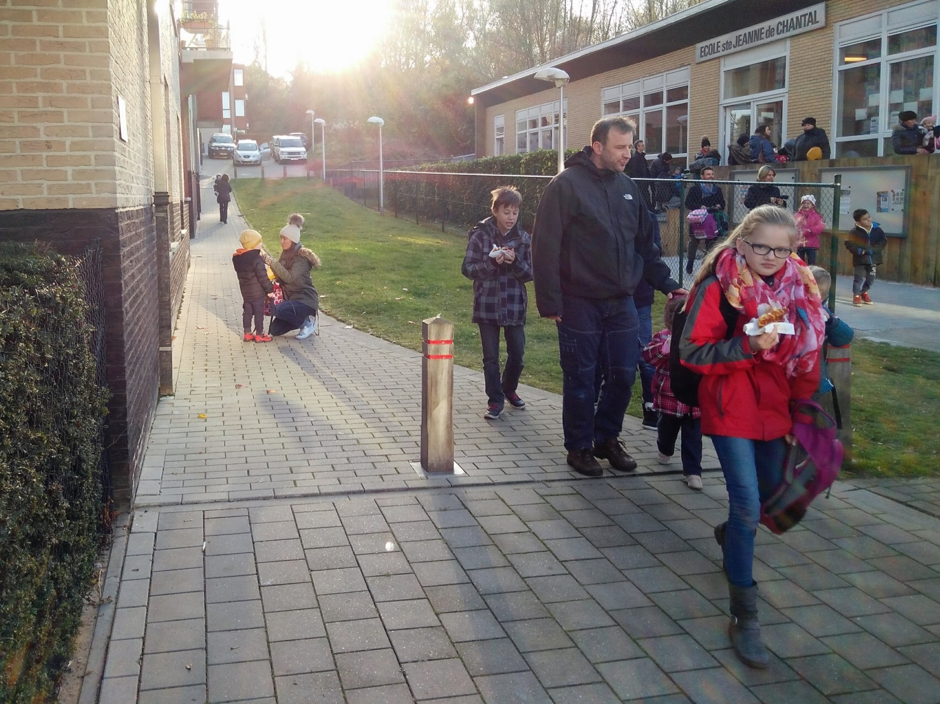
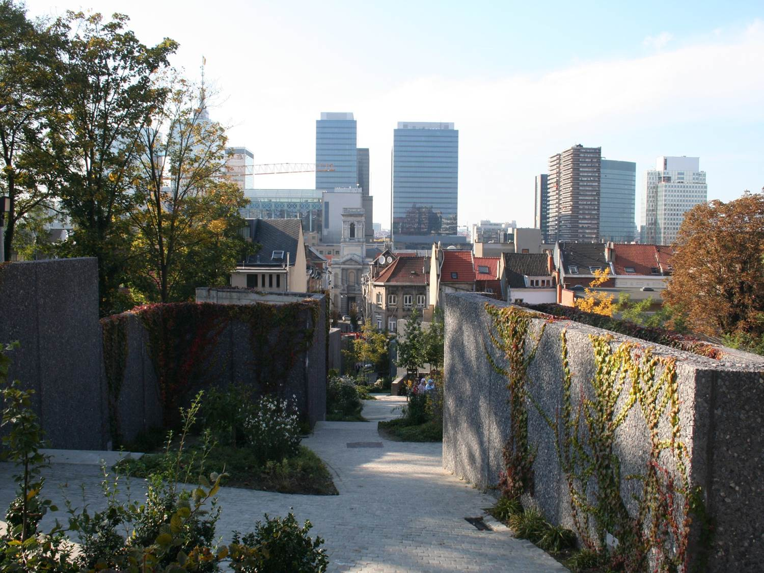
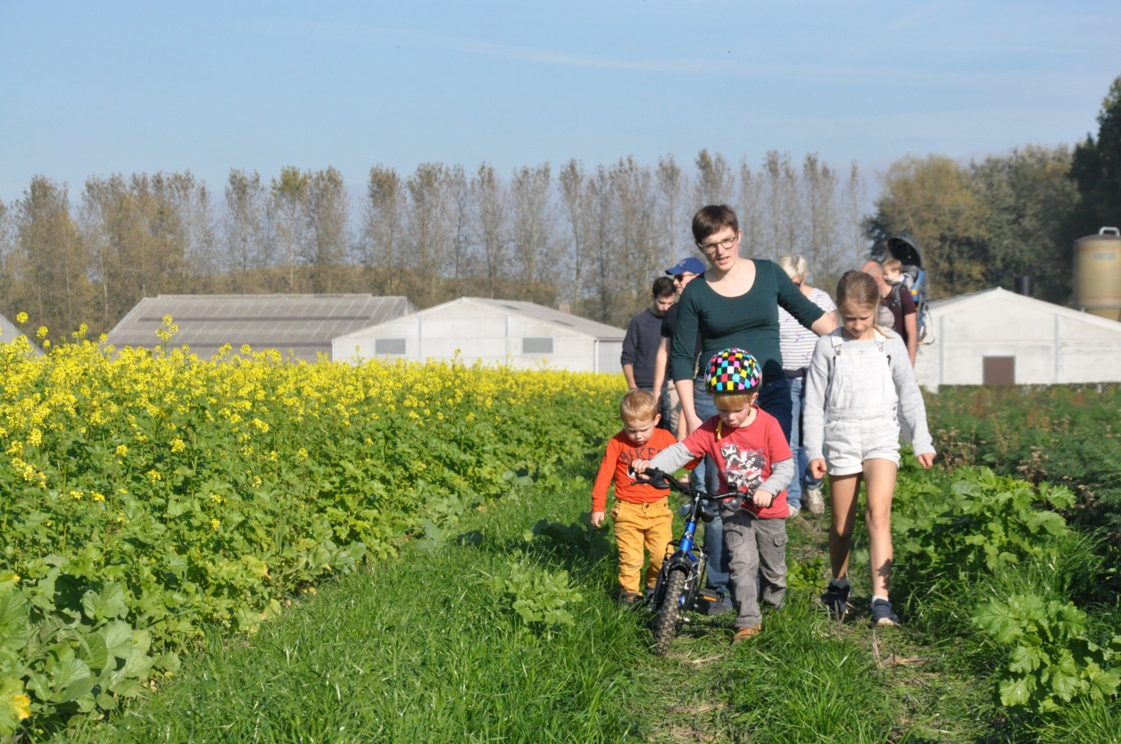
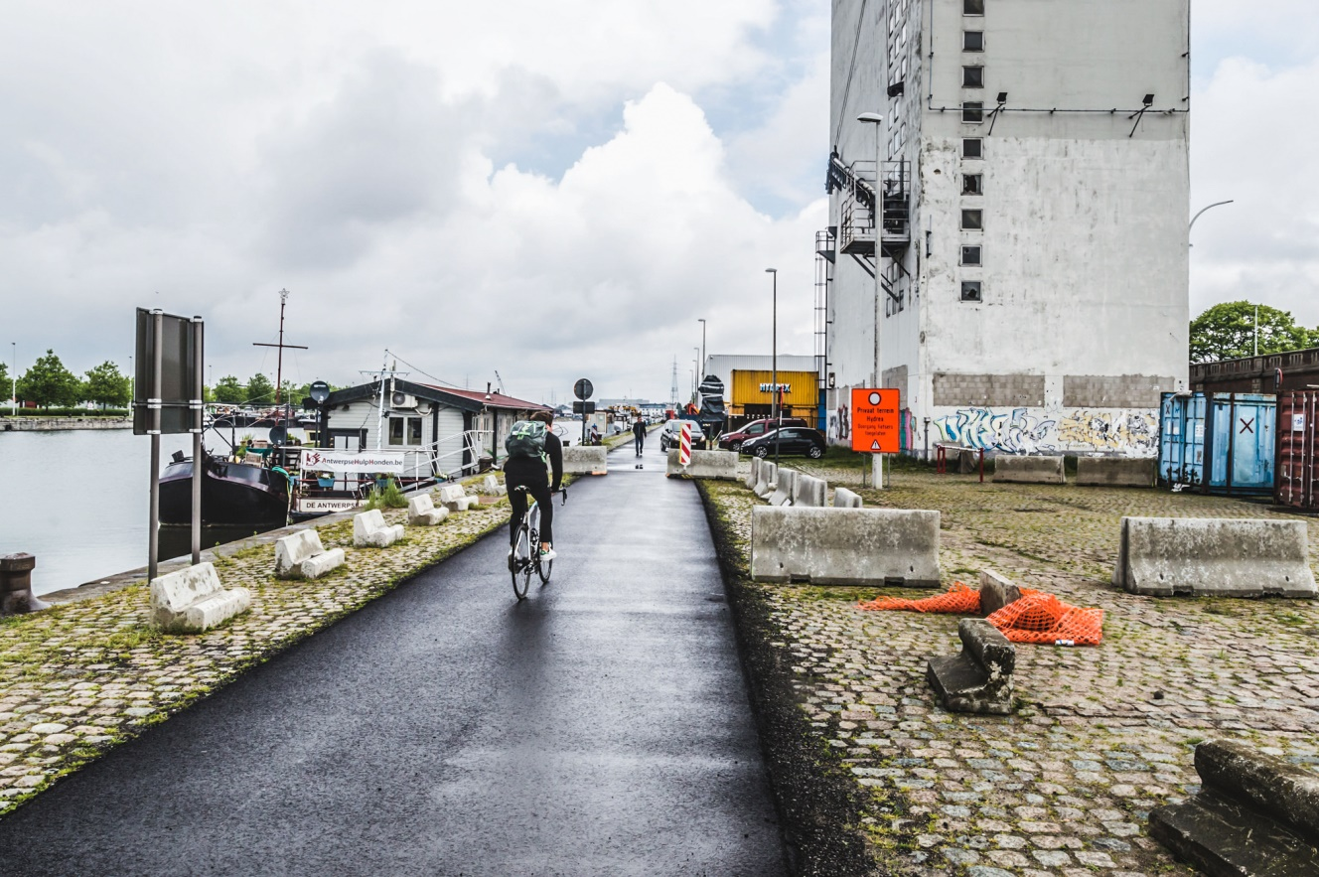
- korte, snelle & veilige verplaatsingen -
Notes:
Wat zijn nu de voordelen en troeven van trage wegen?
Het zijn vaak korte, snelle en veilige verbindingen tussen jouw thuis en de school, het werk of de winkel.

Slide 7
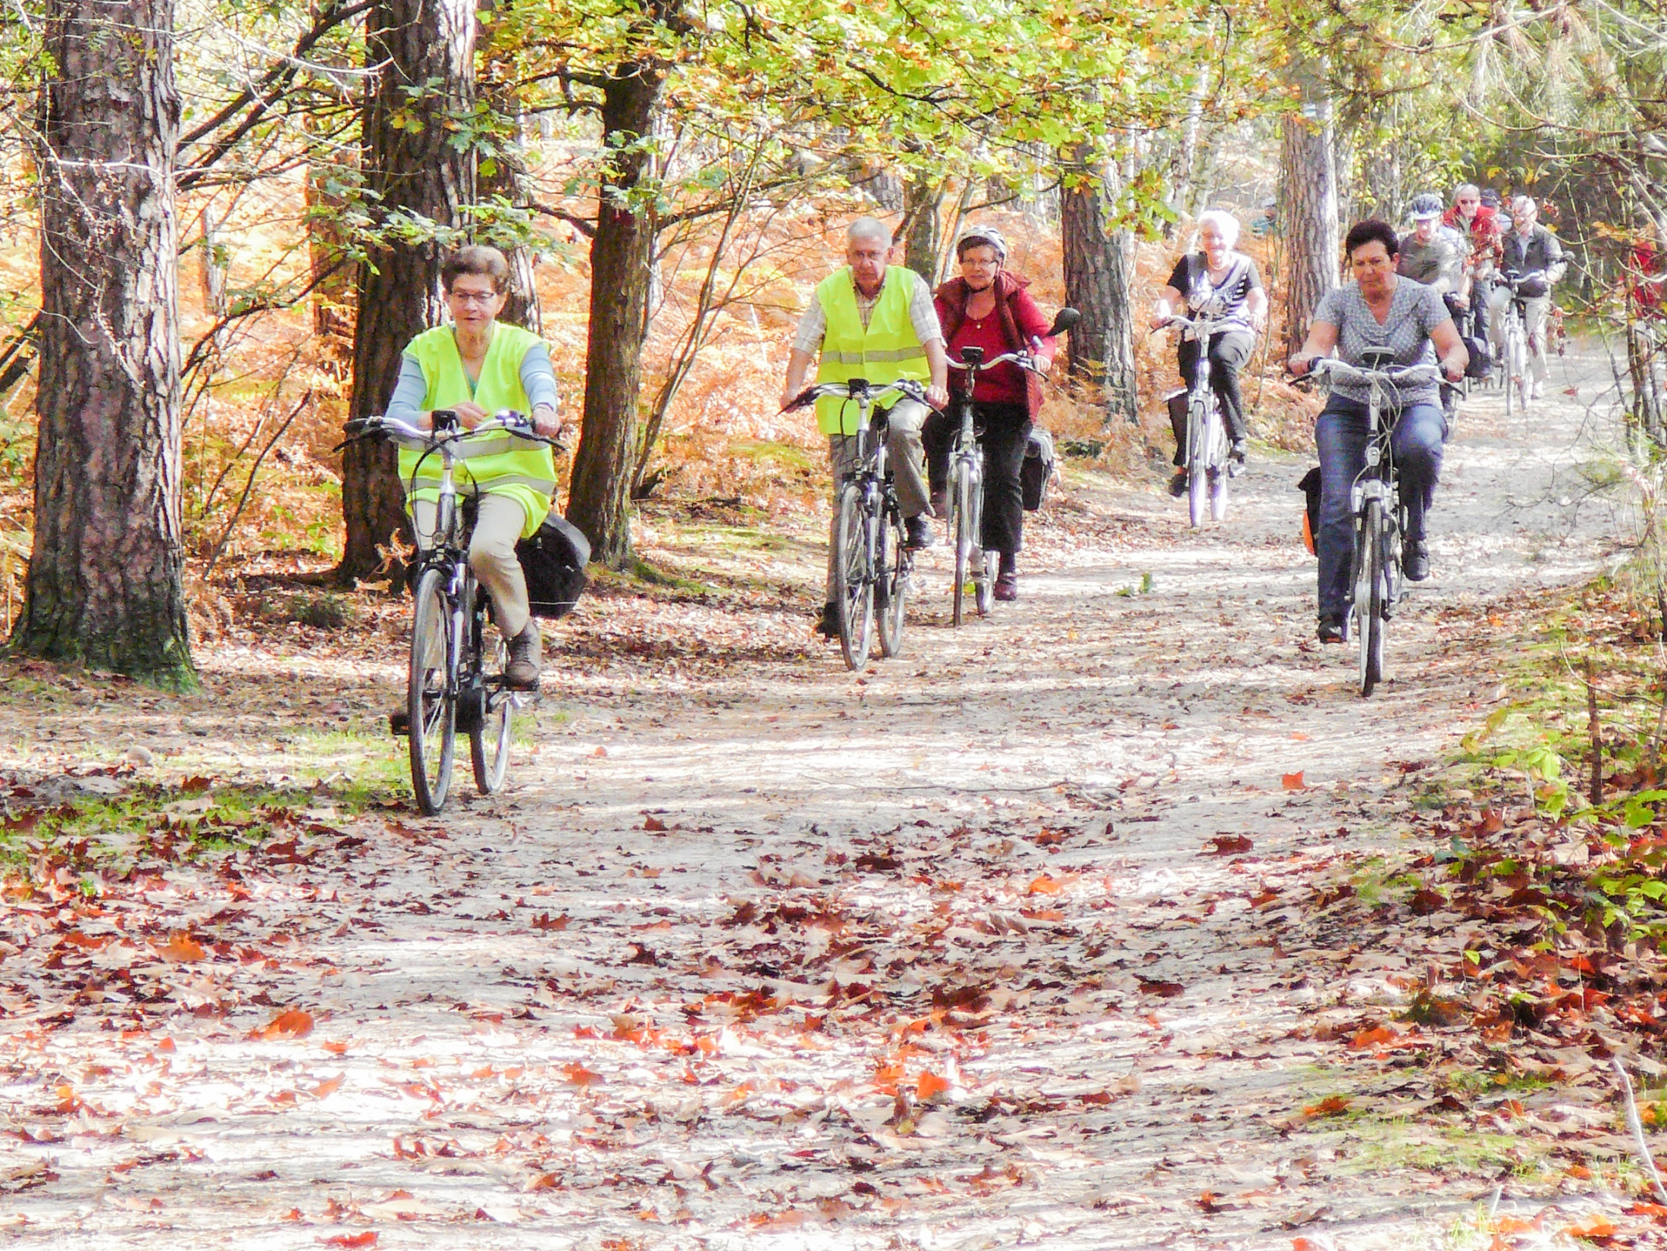
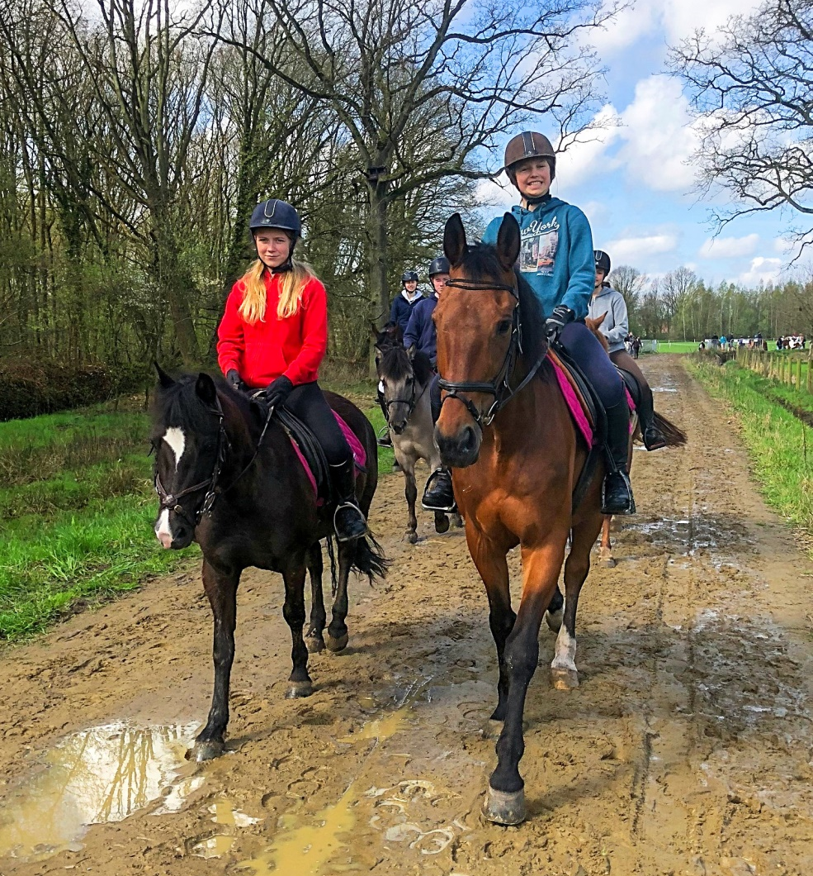
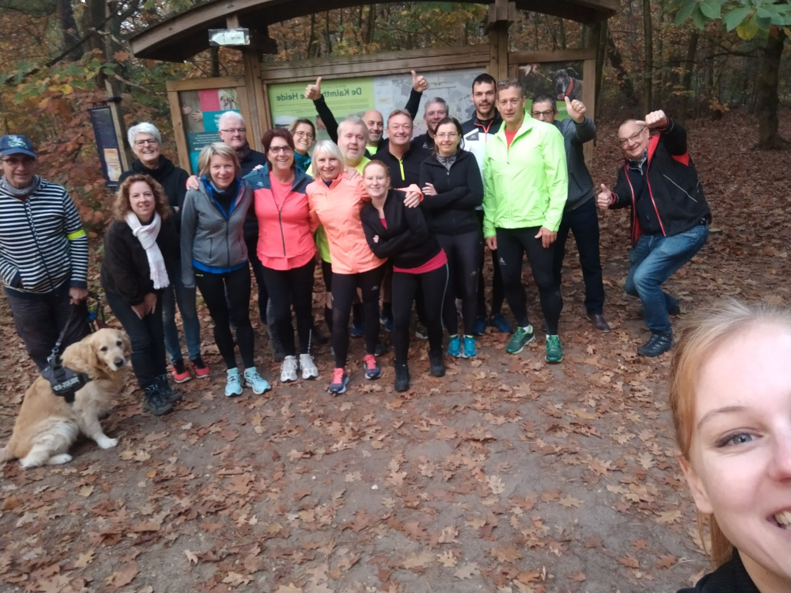
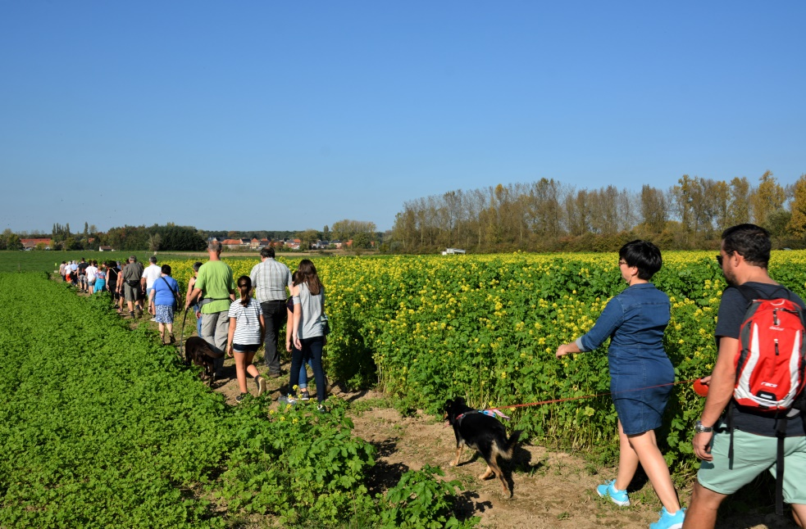
- sport & recreatie -
trage wegen!
Notes:
TW zijn de plekken bij uitstek voor gezonde beweging: wandelen, joggen, mountainbiken, paardrijden

Slide 8
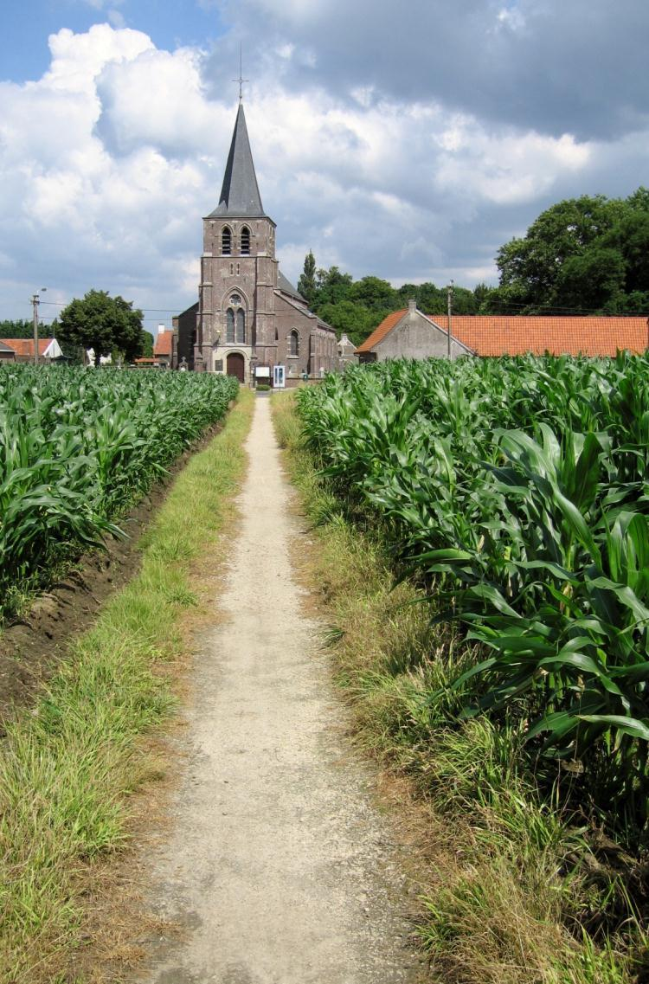
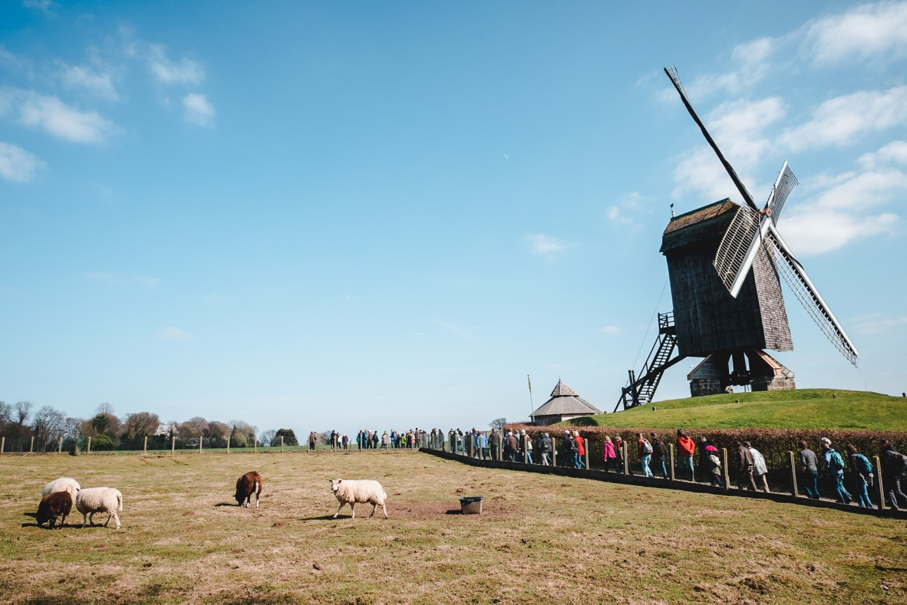
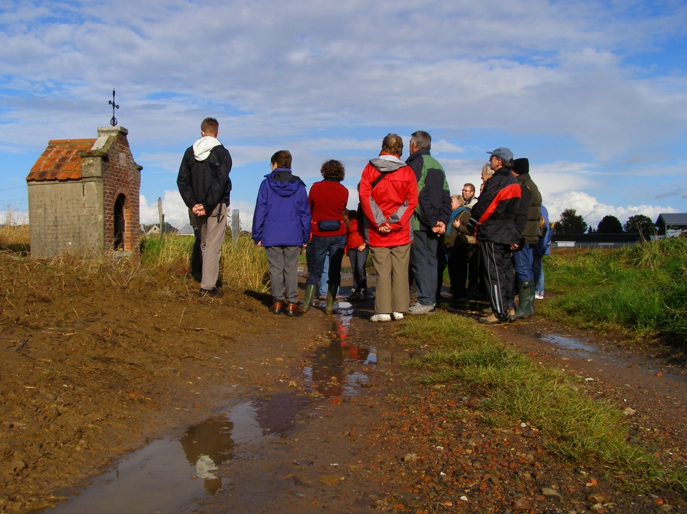
- historisch patrimonium -
Notes:
TW maken deel uit van ons erfgoed (historie & volksnamen) bv. oude kerkwegel, ontsluiting kapel of molen

Slide 9
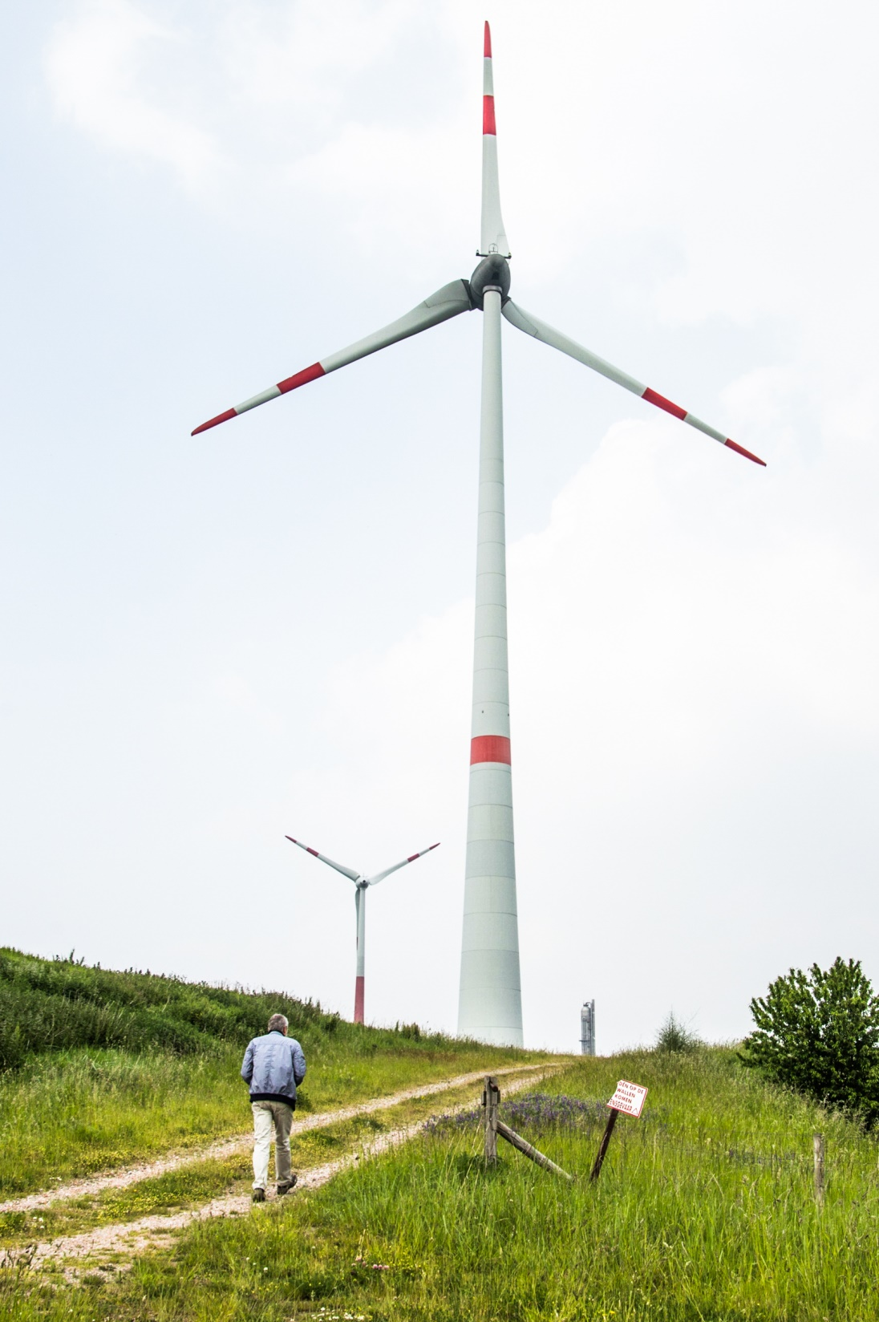
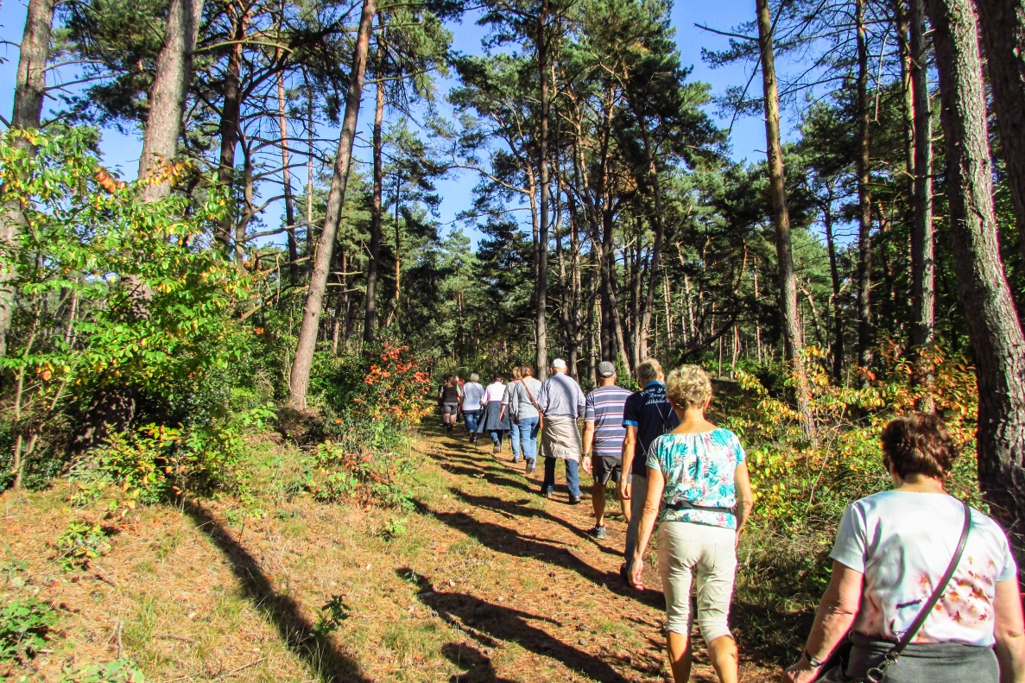
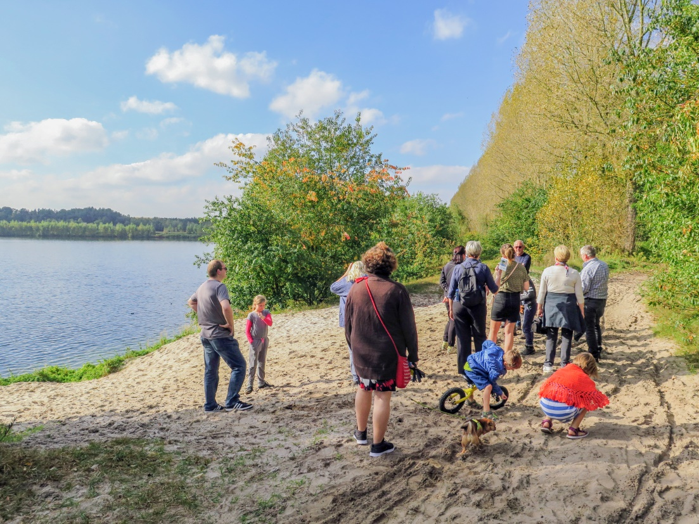
- Beleving landschap & rust, milieu & natuur -
trage wegen!
Notes:
Op en aan TW kan je genieten van het landschap en rust + ze zijn waardevol voor milieu en natuur:
ze kunnen zorgen voor afkoeling, waterberging, meer biodiversiteit & natuurverbinding

Slide 10
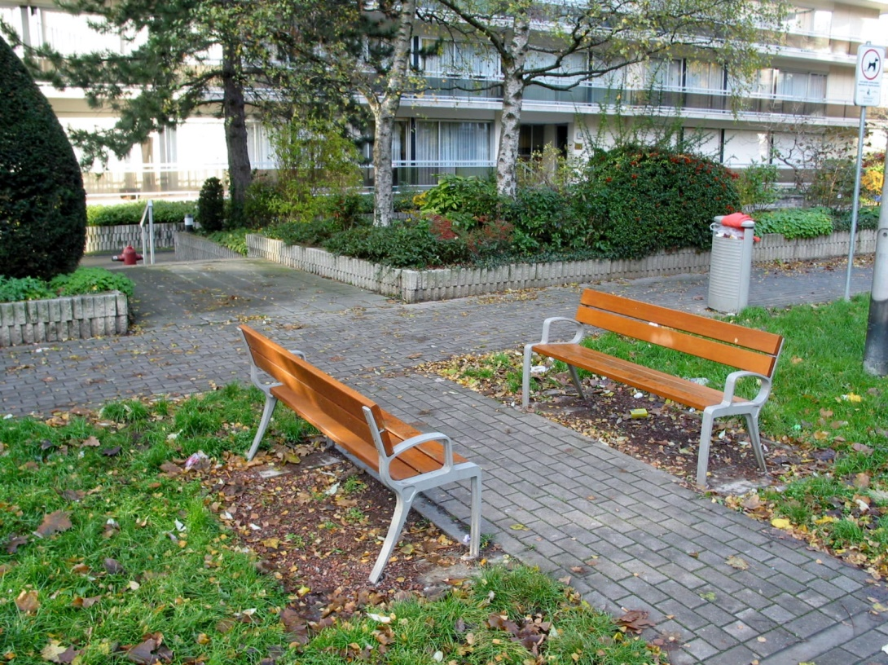
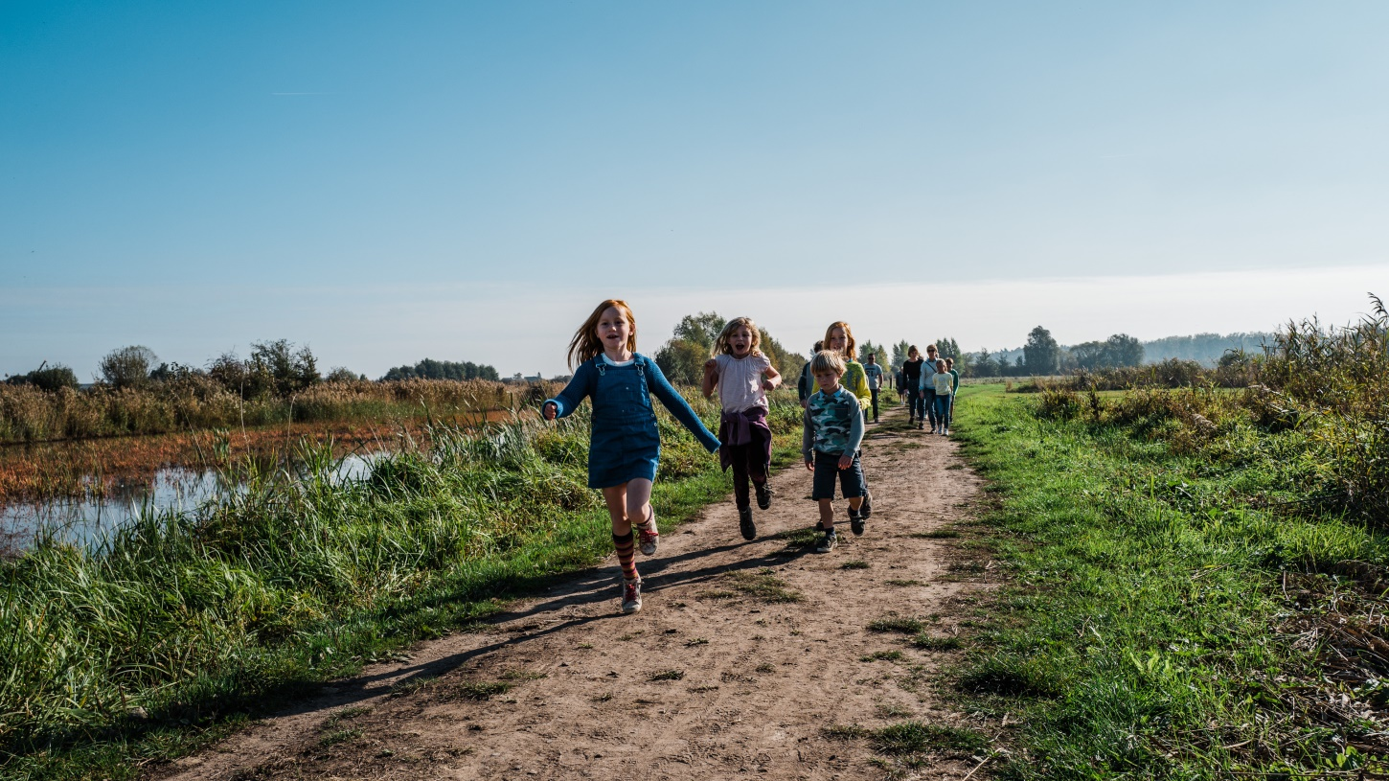
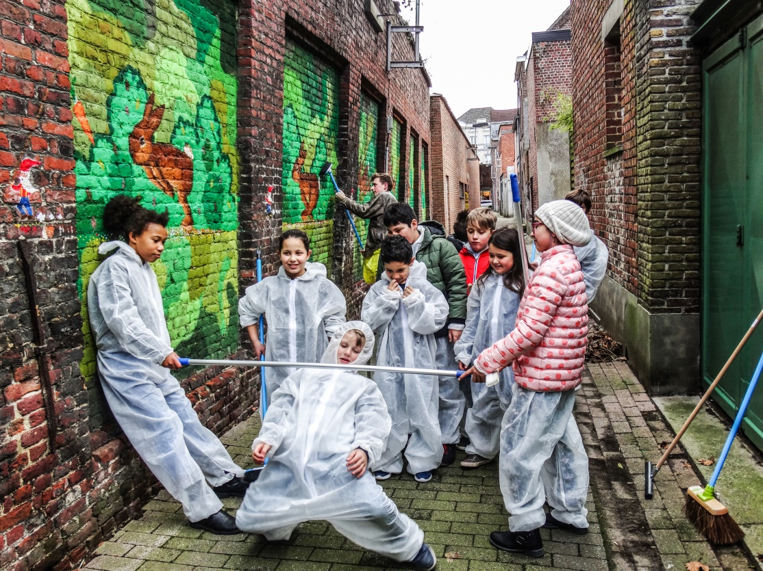
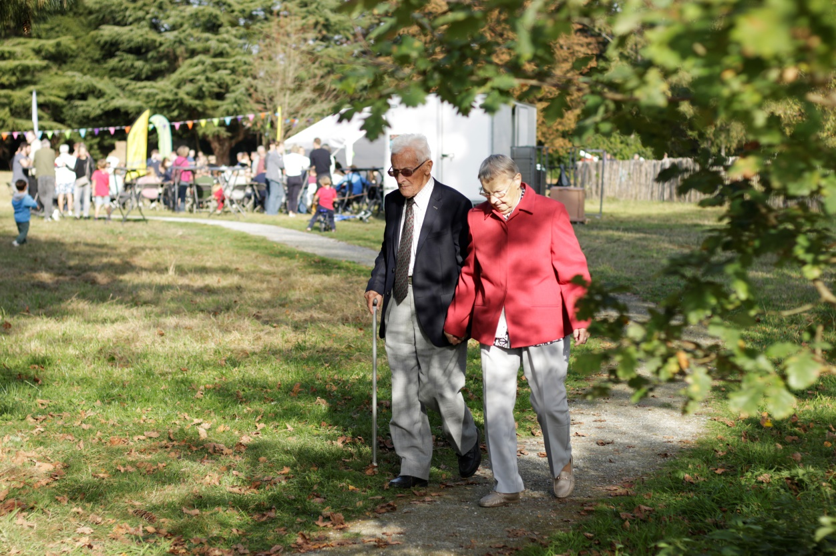
- speelruimte & ontmoeting -
Notes:
TW zijn plekken waar kinderen kunnen spelen en bewoners elkaar kunnen ontmoeten

Slide 11
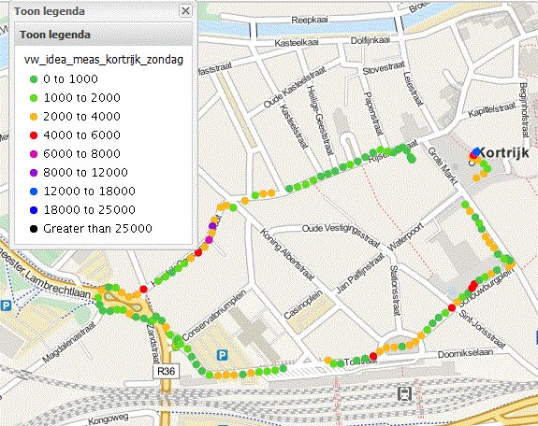
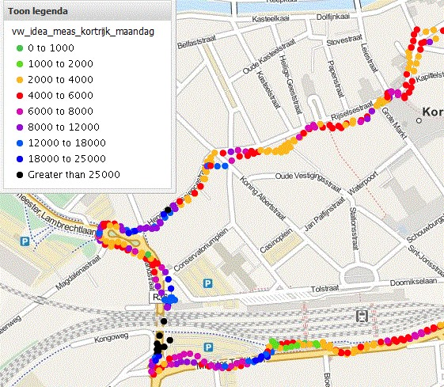
- gezonde lucht -
trage wegen!
Notes:
Vergelijking van het aantal roetdeeltjes (bepaalde fractie fijn stof) in de lucht gemeten in Kortrijk op autoloze zondag en maandag de dag erna.
Op trage wegen is het dus permanent autoloze zondag!

Slide 12

hoera hoera?
Notes:
Helaas zijn er ook bedreigingen & problemen m.b.t. trage wegen
In de loop van de 20ste eeuw raakten trage wegen steeds meer in de verdrukking door de aanleg van autoinfrastructuur en andere ruimtelijke ontwikkelingen

Slide 13
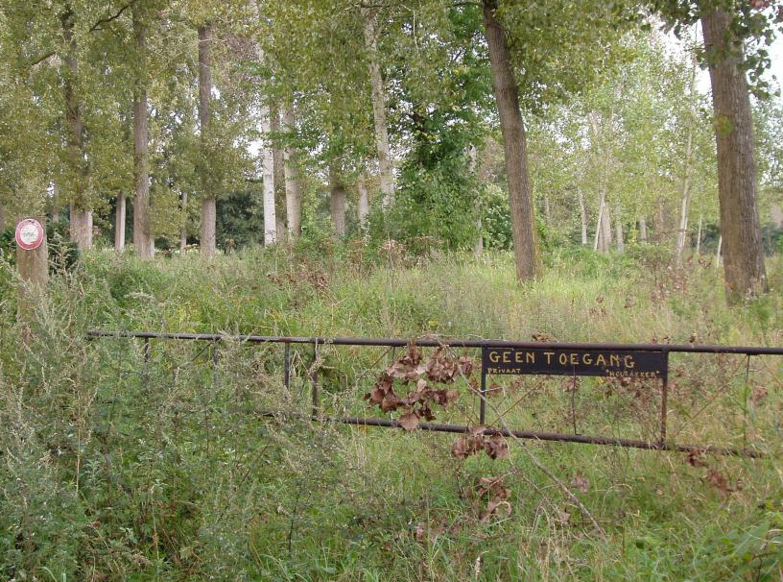
- innames, Afsluitingen & gebrekkig onderhoud -

Slide 14
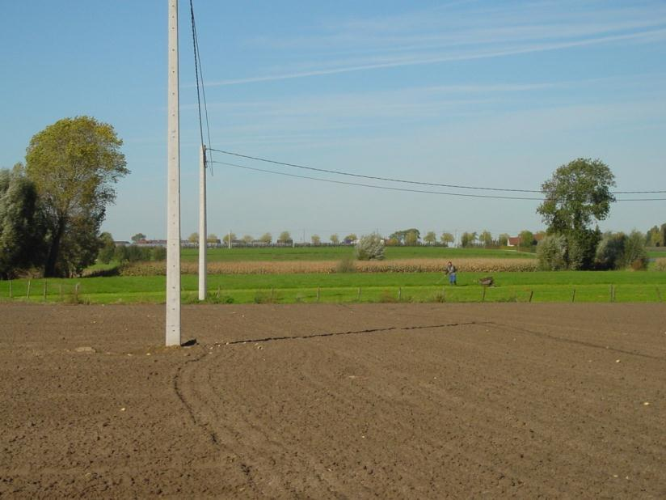
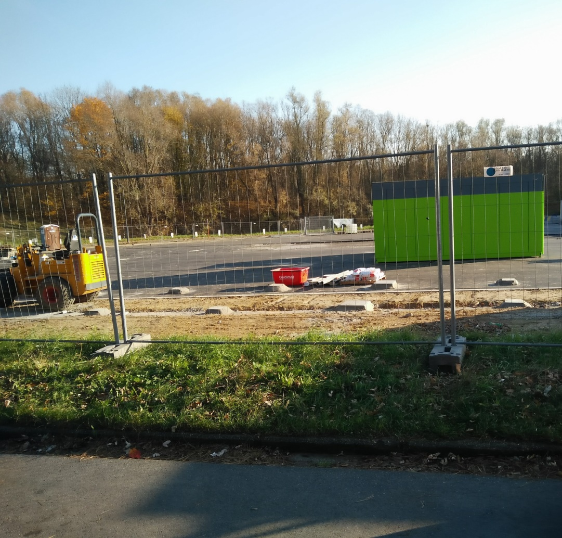
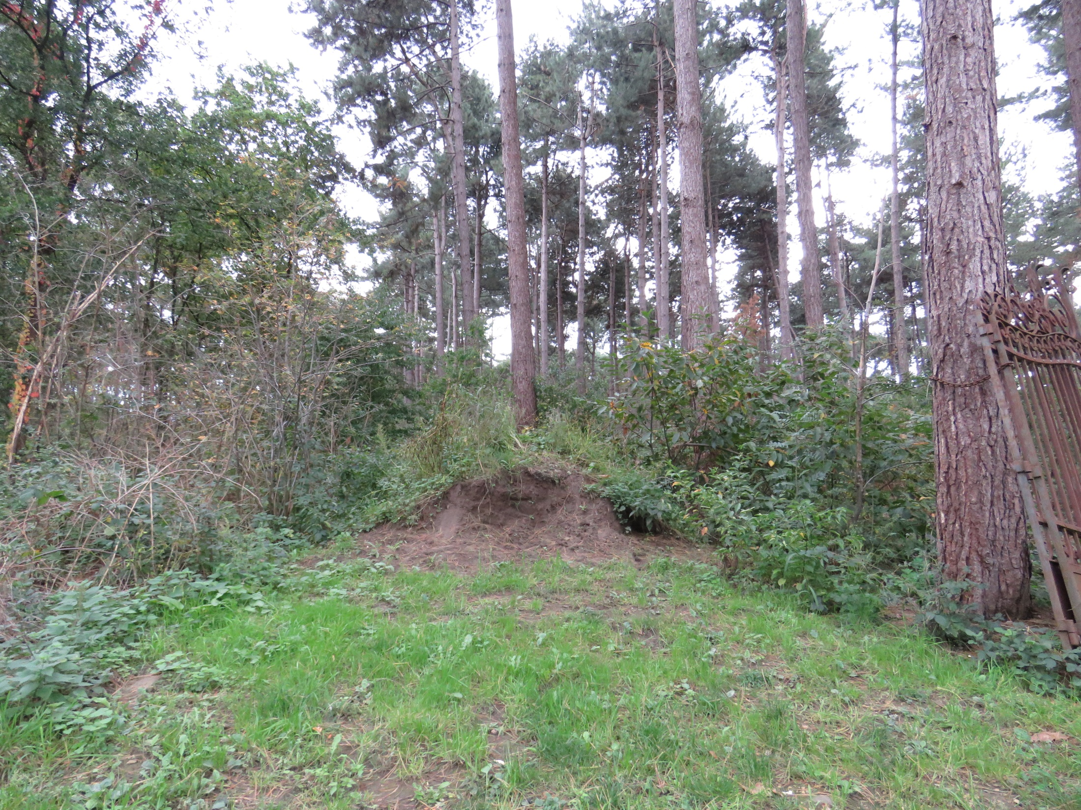
- Samenhang & fijnmazigheid netwerk onder druk -

Slide 15
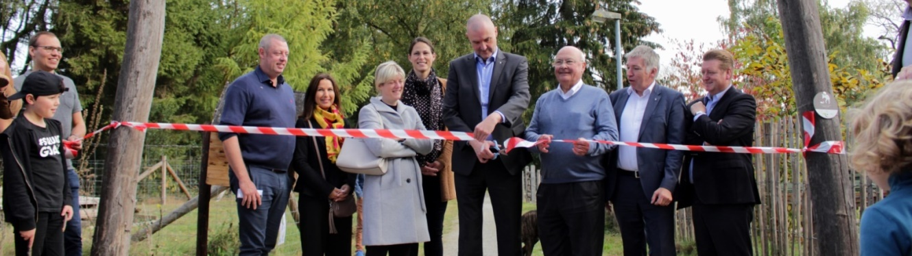
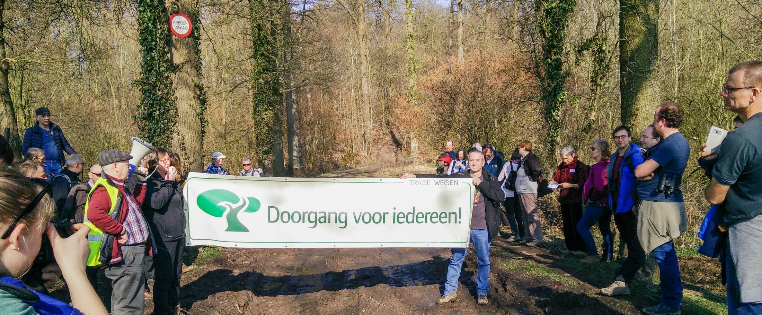
- Trage wegen op de radar -
Notes:
Maar > veranderende mentaliteit de afgelopen 20 jaar, omwille van de opgenoemde voordelen maar ook door: files en parkeerproblemen, stijgende brandstofprijzen, thema’s zoals verkeersveiligheid, gezondheid & milieu,…
Meer en meer inwoners, lokale werkgroepen & organisaties ijveren voor trage wegen in hun buurt
En ook vele steden en gemeenten maken werk van hun trage wegen: inventarisaties, visies, terreinrealisaties

Slide 16
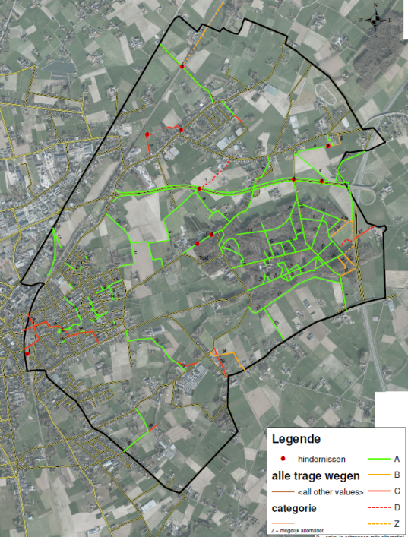
trage wegen in torhout staan al langer op de radar…
2013: terreininventarisatie Torhout Oost – Groenhove
2016: visie trage wegen Groenhove
2020: terreininventarisatie beperkt gebied
nu: terreininventarisatie via app, gekoppeld aan GIS*
> nemen van foto’s met geolocatie
> GIS-bestand volgens Vlaamse standaard,
die zal worden opgeladen in het tragewegenregister
> meest actuele situatie
*GIS: geografisch informatiesysteem

Slide 17
trage wegen inventariseren

Slide 18
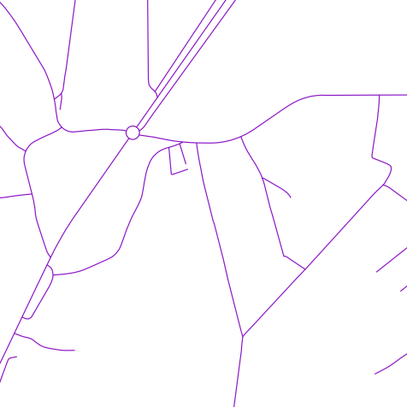
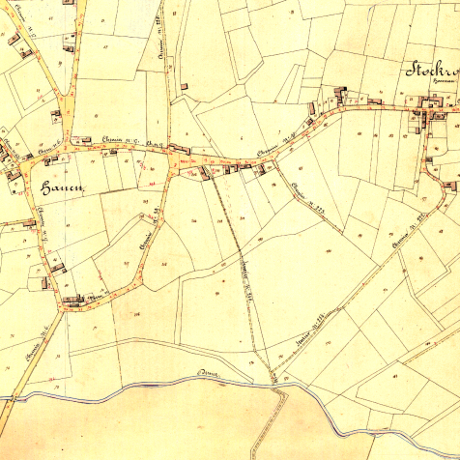
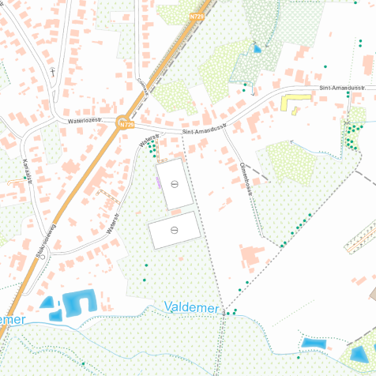
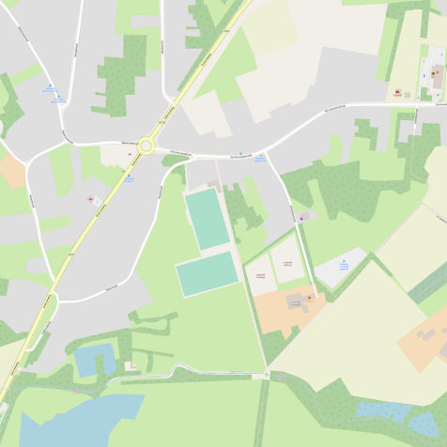
werkkaart
EERSTE ANALYSE (MOGELIJKE) TRAGE WEGEN
OP BASIS VAN BESCHIKBARE DIGITALE BRONNEN
& Strava
wegenregister Atlas der Buurtwegen topografische kaarten OpenStreetMap

Slide 19
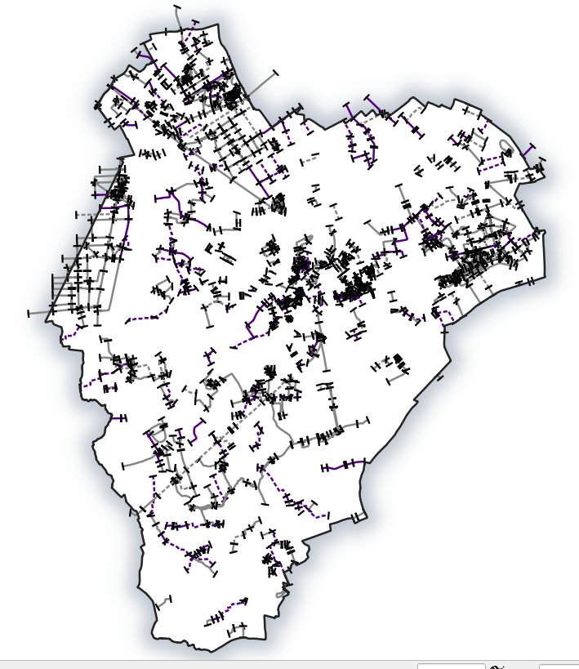
werkkaart
Potentiële trage wegen in Torhout

Slide 20
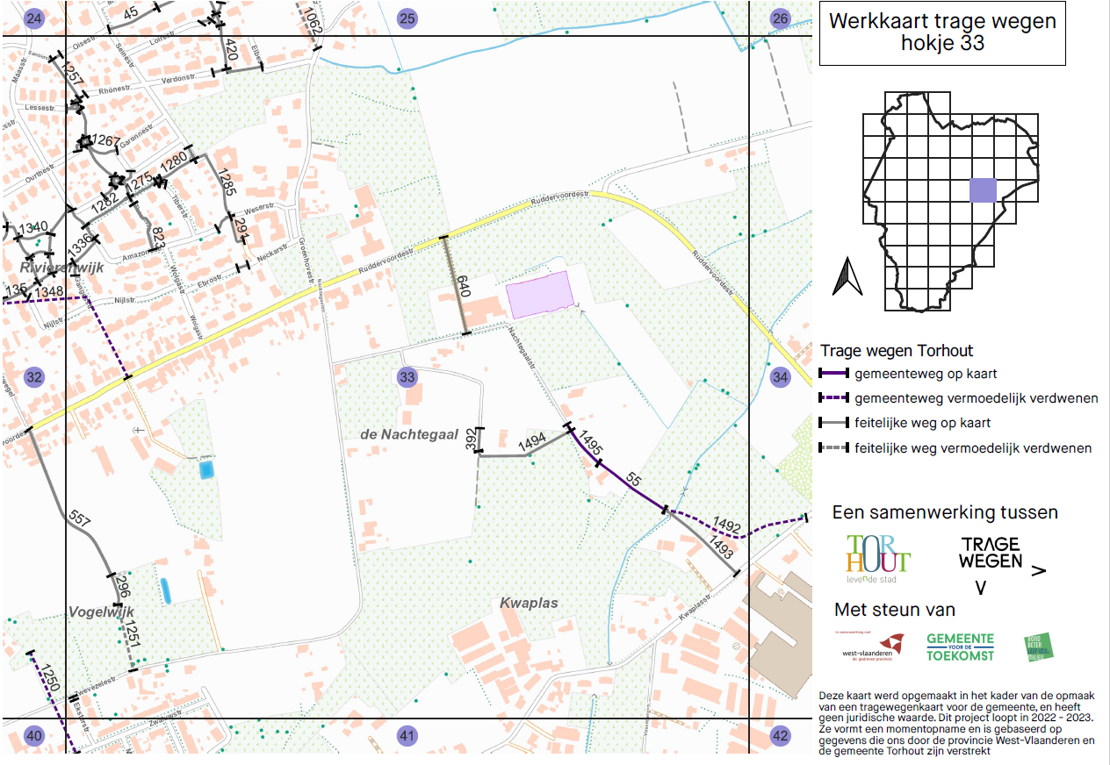
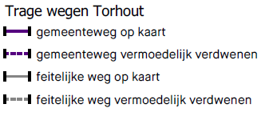
werkkaart
>> grondgebied opgedeeld in hokjes van 1 km², te verdelen onder deelnemers >> terreincontrole met app: toestand, knelpunten, foto’s

Slide 21
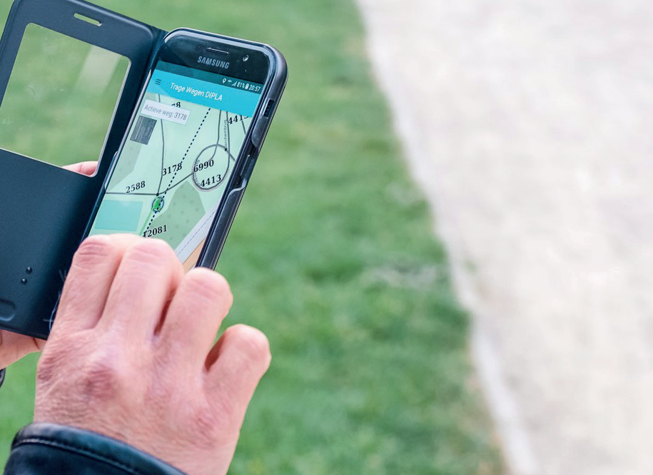
APP My Obs

Slide 22


App My Obs
Wat heb je nodig?
Een smartphone of tablet met:
besturingssysteem Android 7 of hoger (werkt niet op Apple / Windows)
mobiele dataverbinding (internet, 3G-4G)
gps-verbinding (om je locatie te volgen op het terrein)
camera (om onderweg foto’s te kunnen nemen)

Slide 23


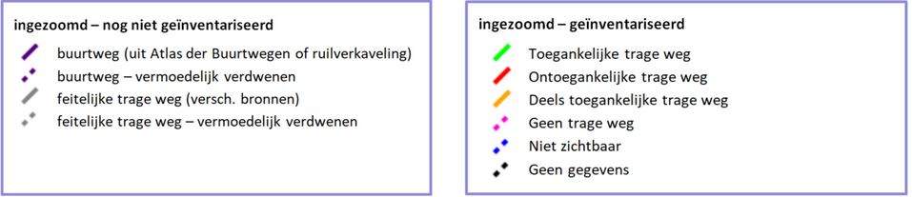
App My Obs
Voorbereiding?
Download de app My Obs> Google (Play Store)
Zoom thuis (via wifi) in de app al eens naar het gebied dat je gaat inventariseren (werkgeheugen)
Laad je batterij op!
Neem steeds de inventarisatiekaarten op papier mee

Slide 24

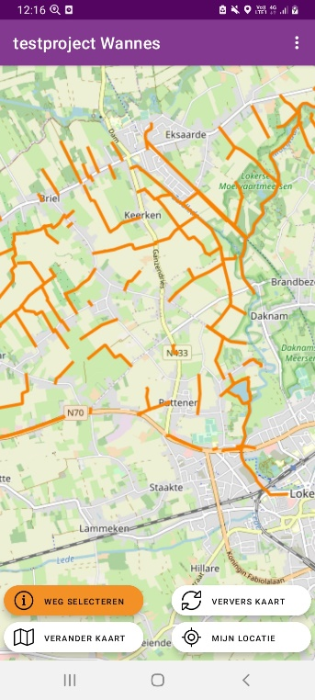
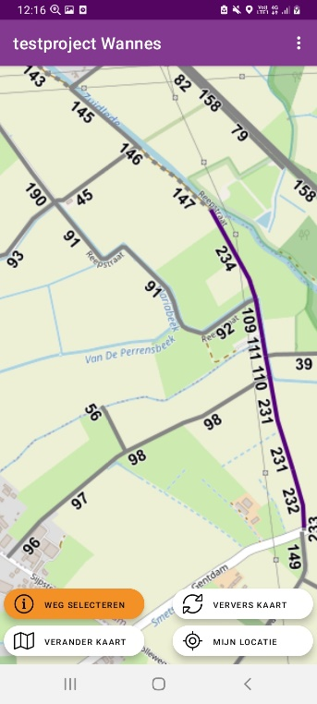
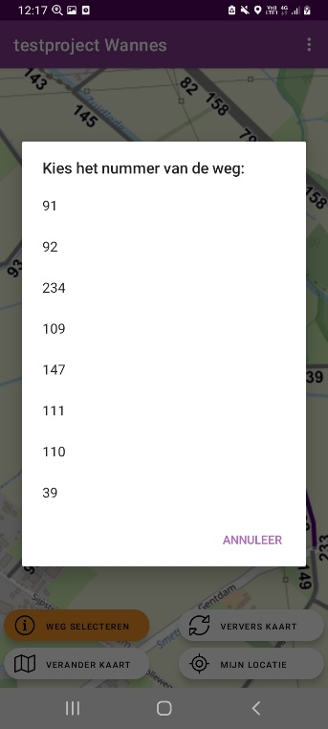
Op het terrein
Zet je internet (dataverbinding) + gps aan
Open de applicatie My Obs
Klik rechtsonder op ‘mijn locatie’ > ‘mijn locatie volgen’ verschijnt
Selecteer een trage weg door je vinger er op te houden > kies nummer
De inventarisatie gaat van start!

Slide 25
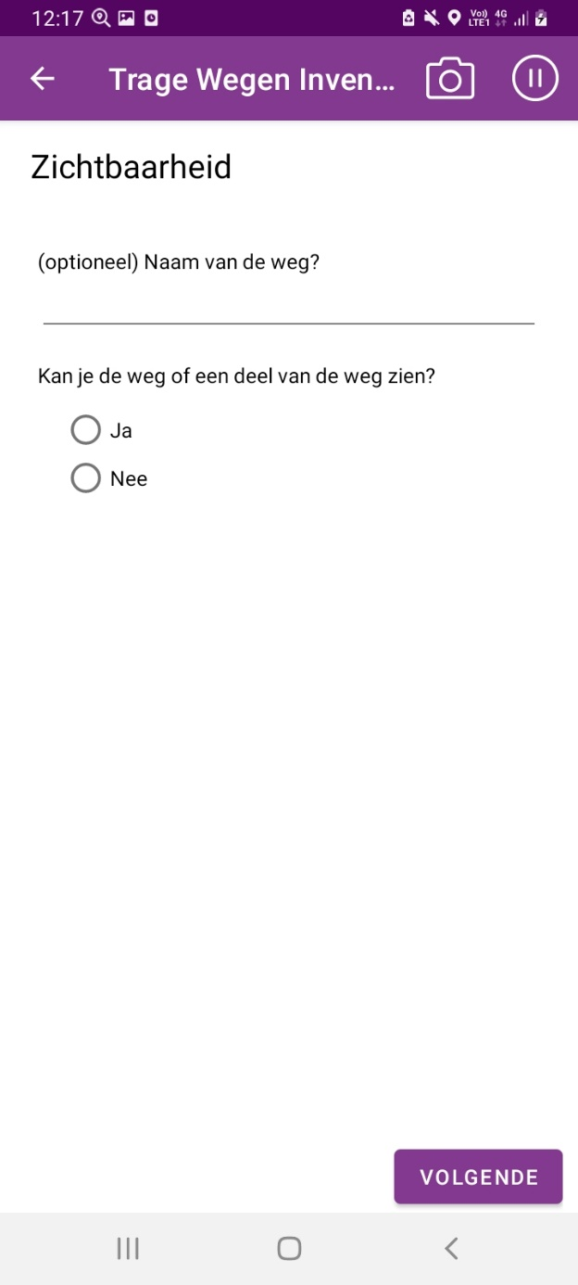


Op het terrein
Er opent een venster na het kiezen van je wegnummer
Rechtsboven staan twee belangrijke knoppen:
Je start altijd met het nemen van een foto aan het begin van de weg en je eindigt ook met een foto van het einde van de weg. Gedurende het afstappen kunnen dankzij deze knop op elk moment extra foto’s genomen worden.
Door middel van deze knop kan de inventaris op elk moment gepauzeerd worden en terug hervat worden

Slide 26
stap 1: Zichtbaarheid
Naam van de weg: indien gekend
Kan je de weg of een deel van de weg zien?
JA
> Volgende
NEEN
> Volgende
> Selecteer het knelpunt > kies uit de lijst > neem een foto van dit knelpunt
*Doe een controle aan de andere kant van de weg. Je kan een verzonden inventaris steeds overschrijven (als de weg aan de andere kant wel zichtbaar blijkt te zijn).

Slide 27
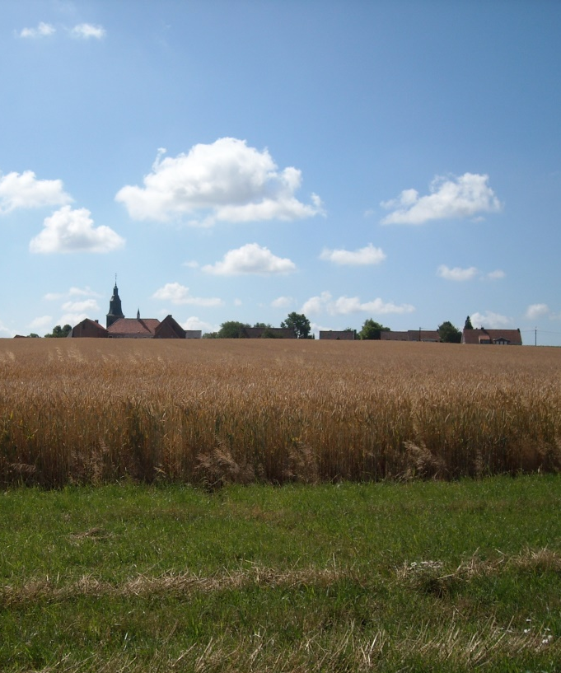
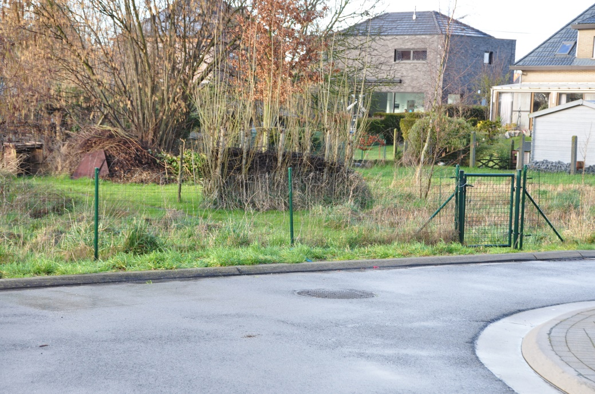
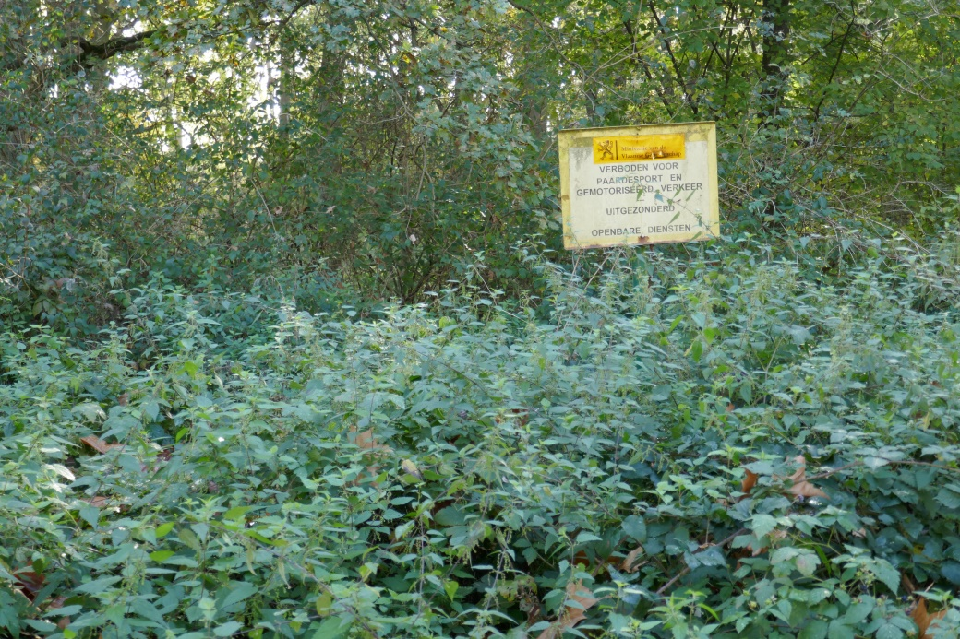
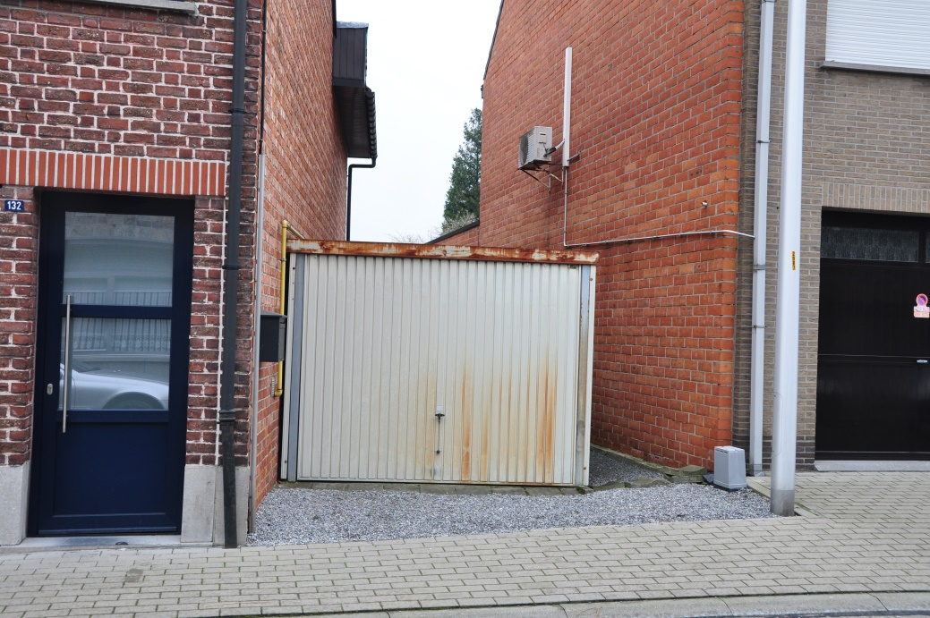
Verdwenen: bos of begroeiing; akker of weide; gebouw, oprit of tuin

Slide 28
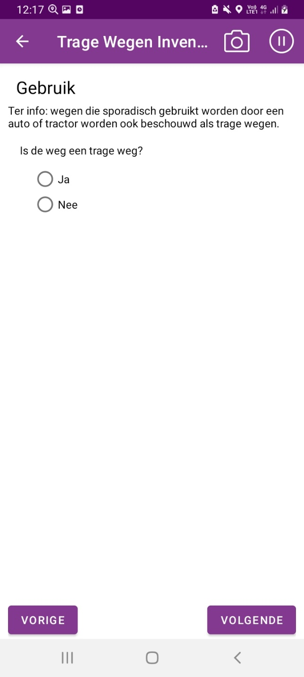


stap 2: Gebruik
Is de weg een trage weg?
JA
> Volgende
NEEN
> Volgende
> Verzend
Géén trage wegen
Opgelet: wegen met beperkte toegankelijkheid voor auto’s maar doorgaande functie voor voetgangers en fietsers mogen wel mee opgenomen worden

Slide 29

stap 3: Toegankelijkheid
Is de weg toegankelijk?
JA: helemaal toegankelijk
> Volgende
NEEN: volledig ontoegankelijk
> Volgende
> Selecteer het knelpunt > kies uit de lijst > neem een foto van dit knelpunt
> Verzend
DEELS: hindernis onderweg
> Volgende
> Selecteer het knelpunt > kies uit de lijst > neem een foto van dit knelpunt
> Volgende
*Doe een controle aan de andere kant van de weg. Je kan een verzonden inventaris steeds overschrijven (als de weg aan de andere kant wel toegankelijk blijkt te zijn).

Slide 30






Afsluiting met poort, bareel, draad, hek, ketting,…

Slide 31





slecht toegankelijk: verwilderd, Putten, Drassig,…

Slide 32

stap 4: Wegbedding
Verharding & breedte
Kies telkens uit de lijst
> Verharding: - maak een keuze -
> Breedte: - maak een keuze -
> Volgende

Slide 33




Onverhard (aarde, gras,…)
Halfverhard (grind, dolomiet, zand, kiezels, steenpuin,…)
Verhard (beton, asfalt, tegels, kasseien, klinkers,…)
Breedte: 1-2-3-4 meter / niet gekend

Slide 34

Stap 5: Opmerking of advies
Geef een opmerking of advies bij deze weg (optioneel)

Slide 35


Teken een nieuwe weg in
Ken je een weg die ontbreekt?
Tik rechtsboven
Kies ‘nieuwe weg tekenen’
Beginpunt: klik op ‘punt op locatie’
Wandel de weg volledig af en klik af en toe op ‘punt op locatie’, zo weet de GPS waar je bent
Eindpunt: klik op ‘punt op locatie’
Klik op ‘lijn is klaar’
Er wordt een vragenlijst opgehaald zodat de weg kan worden geïnventariseerd

Slide 36
Aandachtspunten & tips
Let op
Vergeet niet telkens van wegsegment te veranderen.
Nadat je een inventaris hebt verzonden, worden de kleuren een tijdje later automatisch aangepast
De gegevens die je voor een weg hebt verzonden kan je bij een fout steeds overschrijven met een nieuwe inventaris.
Duid geïnventariseerde wegen eventueel aan op de papieren kaart.
Lukt het niet? Kijk eens op https://tragewegen.github.io/inventariseren_myobs/ voor instructiefilmpjes

Slide 37

Na het terreinwerk / Terug thuis
Na het terreinwerk
Zet je internet en gps uit
Terug thuis
1. Schakel wifi in
2. Klik op ‘mijn locatie’ rechtsonder zodat ‘locatie volgen’ uit staat
3. Verlaat je campagne en klik linksboven
3. Klik op ‘Foto verzendlijst’
4. Klik rechtsboven
5. Klik op ‘foto’s nu verzenden’
6. Stuur als je klaar bent met je km-hokje een mail naar sitske.degroote@tragewegen.be zodat je gegevens nagekeken kunnen worden.

Slide 38
Info & contact
DEADLINE inventarisatie: 15 september 2022
Alle info terug te vinden op http://torhout.tragewegen.be/
Torhout
Christel Casier
Christel.Casier@torhout.be
050 22 11 39
TRAGE WEGEN
Sitske De Groote & Jozefien Bernard
Sitske.degroote@tragewegen.be en Jozefien.bernard@tragewegen.be
09 331 59 23 en 09 331 59 24
www.tragewegen.be

